Slide 1
Követelmények a diasorhoz:
Minden dia kapjon másféle hátteret: sötét illetve világos hátteret
1. dia: Főcím és alcím
2. dia: Alaplapról szóló ajánló szöveg (4-5 sor). (segítség: https://www.bestmarkt.hu/gigabyte-b550-gaming-x-alaplap-p618867
Bemutató végén ússzon ki a szöveg
3. dia: kép beillesztése, beúszó szövegek, lüktető nyilak
Segítség a txt fájlban.

Slide 2
Főcím
Alcím

Slide 3
Dia Címe
Rövid ajánló az alaplaphoz

Slide 4
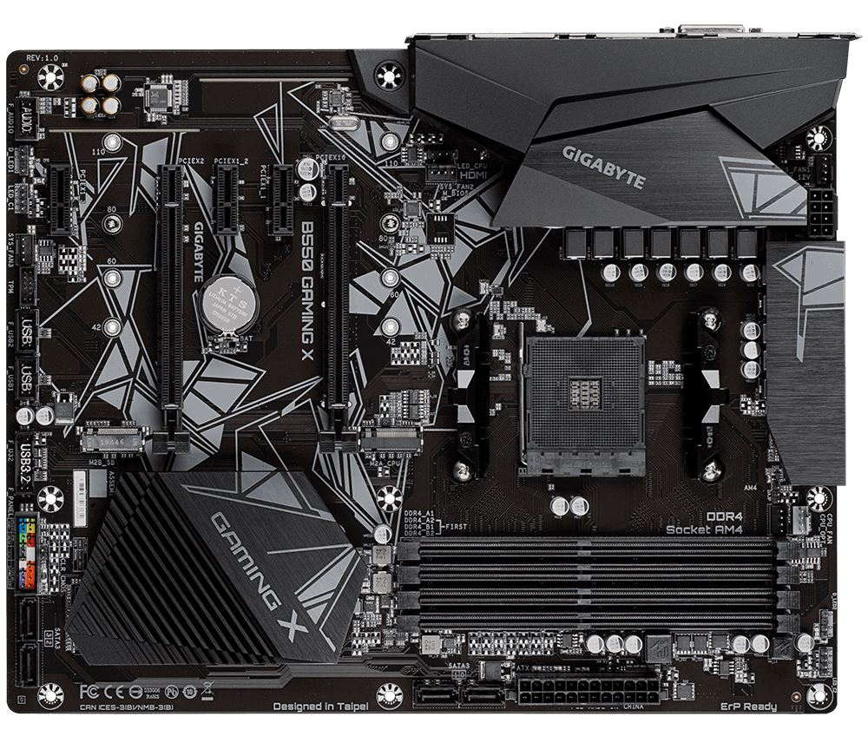
Dia Címe
Processzor foglalat Socket AM4
Memória foglalat száma 4 db
…
….
….

